Slide 1
10월 18일 수요일 진행상황
왜 안되는걸까요 ㅜㅜ

Slide 2
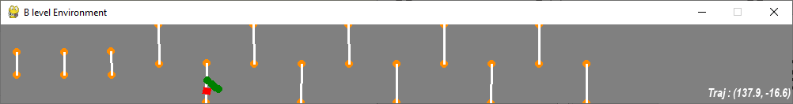
문제점
Time step을 저번 회의 방식처럼 낮출 수 없다.
- 생성하고 있는 trajectory가 이미 최대거리이므로 오류 발생
2. Trajectory 자체의 변화량은 작아야한다.
- 그러나 yaw값이 크게 변했을 경우 작은 변화량 때문에 제어를 상실하게 된다.
- 차량 제어와 다른 이유: 차량 제어는 스스로 틀면 되지만, trajectory의 경우 제어 능력이 차량을 기준으로 정해지게 됨.
3. Trajectory생성 과정에서 각도, 거리 변화량을 0으로 했을 경우 정상적으로 출력된다. (직진을 따름)
- 오류 발생 가능성이 높은 부분: trajectory 관련된 문제
- 함수 자체에 발생하는 오류는 없는 것으로 판단 됨. (데이터 모두 일일이 확인하였음)

Slide 3
현재 몇가지 핵심 로직
Low level trajectory: 차량과 [0, 2, 4, 6, 8] 거리에 있는 trajectory 정보를 불러옴
Trajectory 생성방식
새로 생긴 데이터를 trajectory에 넣은 뒤 정렬
-2 지점과 -1 지점 사이의 데이터의 간격이 0.01보다 작을 경우 보간하여 데이터를 보충시킴
State에 제공되는 trajectory point 찾는 방식
현재 차량보다 앞에 있는 데이터들 중 [0, 2, 4, 6, 8] 거리에 있는 trajectory 정보 리턴

Slide 4
결정해야 하는 것
Trajectory 생성 방식
- 절대좌표계를 중심으로 (yaw 고려 X)
- 상대좌표계를 중심으로 (yaw 고려 O)
2. Trajectory 거리 기준
- 차 중심과의 거리를 고정하여 각도를 조정: 현재하는 방식
- 차 전방의 가상의 직선과의 떨어진 거리로 조정

Slide 5
State
YAW
Relative Trajectory
차량 모델에 주는 것과 동일한 데이터: (5, 2) shape
자신이 현재 생성하고 있는 데이터: (1, 2) shape
Relative CONE
단일 콘
콘과 콘 사이를 통과하도록 제공

Slide 6
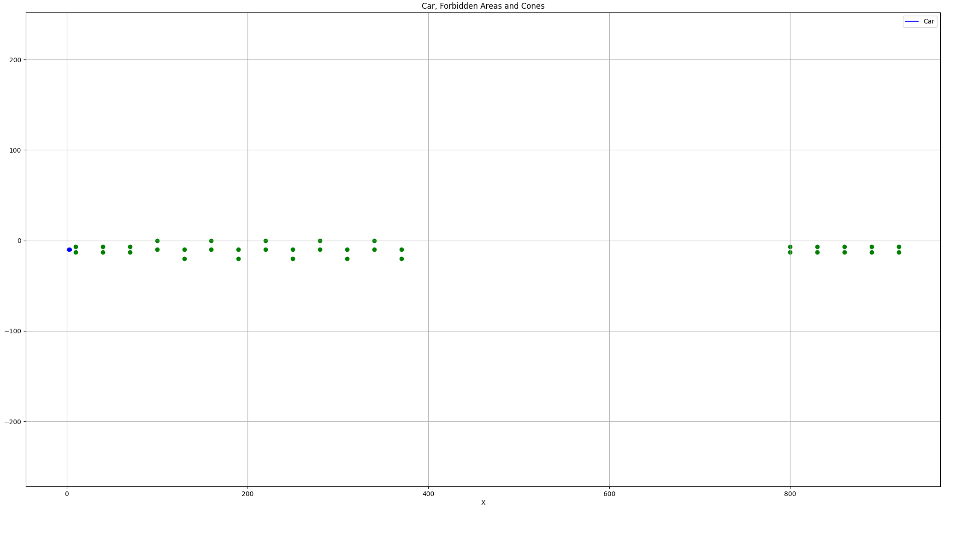
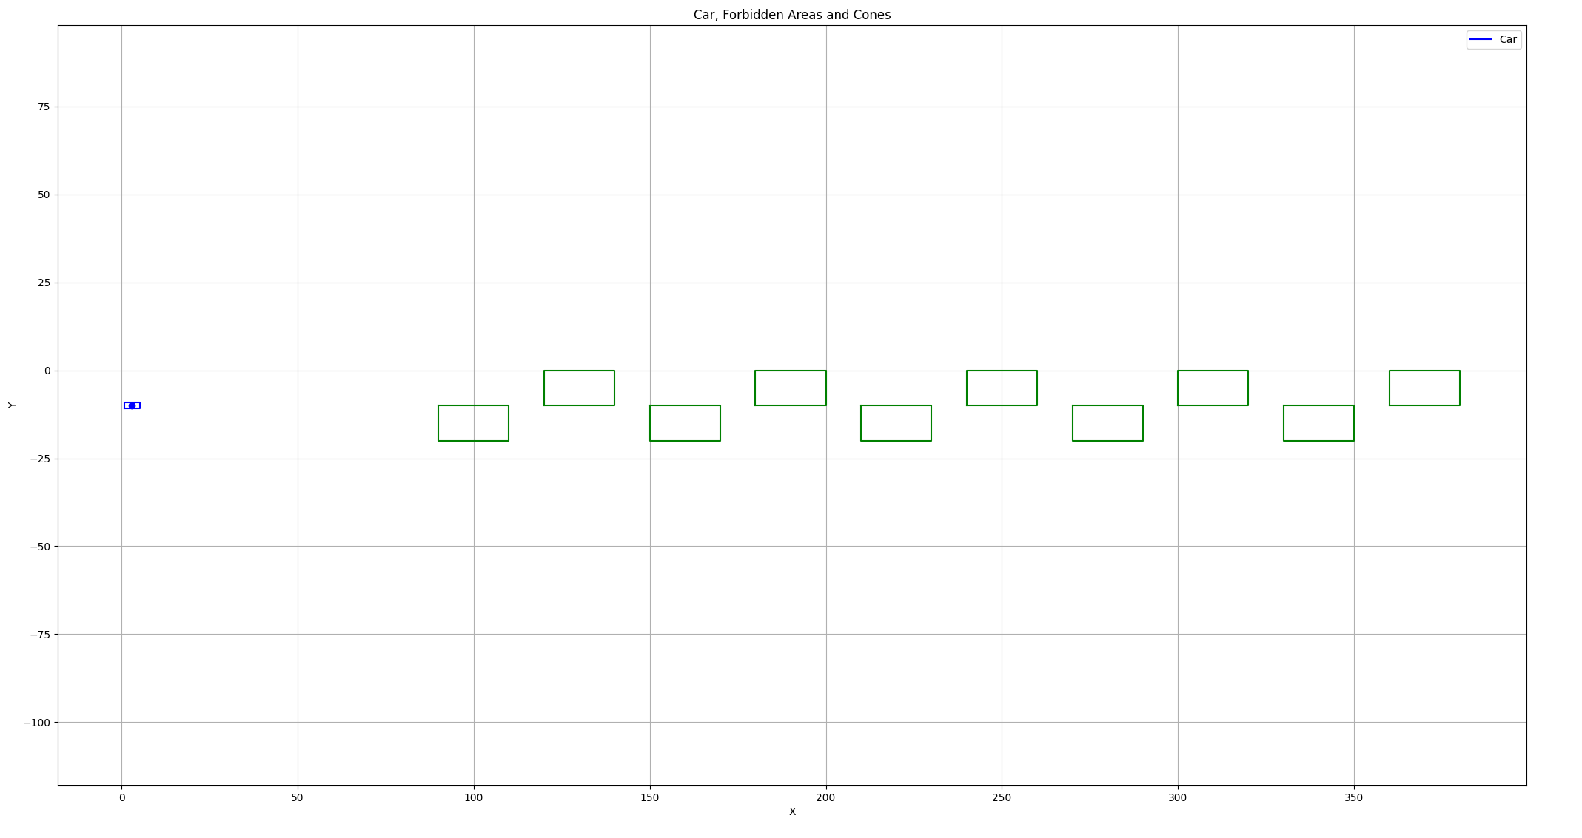
Reward
Forbidden 영역에 있을경우: - 500
Y중심축과 멀어질 경우: - 5000
X축으로부터 최대거리만큼 생성되지 않았을 경우: -500

Slide 7
궁금한 것
MPC에서의 아이디어 차용하고 싶습니닷
차량 모델의 물리적 구조까지 합세하여 있는 상태라 trajectory를 매순간 생성해내는 것이 어렵지 않을까요?
모든 함수 데이터 일일이 검토해서 함수 자체의 문제에 대해 확인해보았는데도 문제가 없습니다.

